Slide 1
11.01.2019, Georgi-gymnasium Esslingen
IT-Projekthaus
Für Schülerinnen und Schüler

Slide 2
Sphero – Java Script
Einführung

Slide 3
Inhalt
Wiederholung Sphero I
Was machen wir heute?

Slide 4
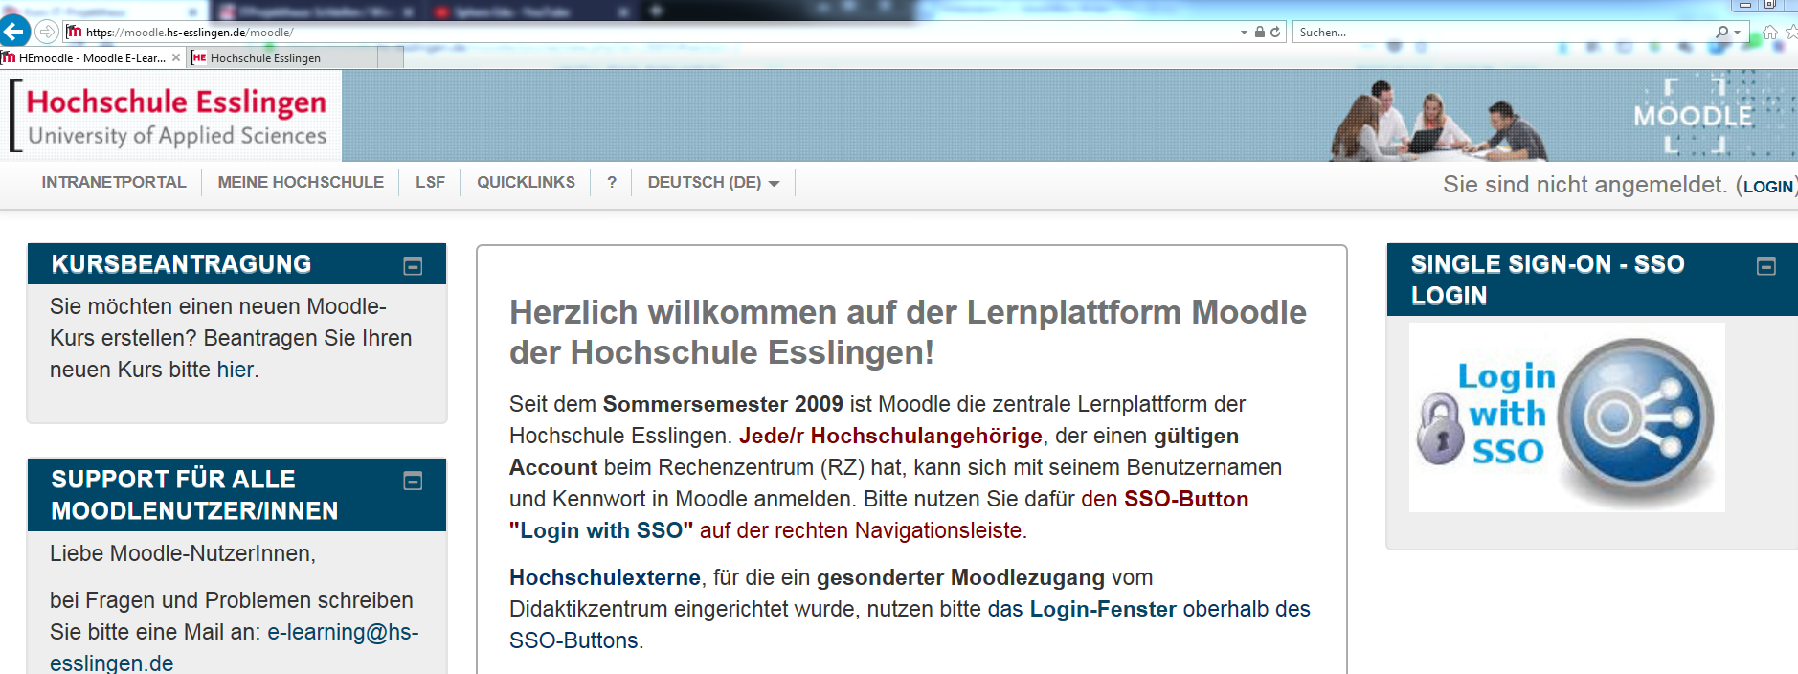
Wiederholung Sphero I
Moodle
Unsere Lernplattform Moodle ist auch von zu Hause erreichbar!
moodle.hs-esslingen.de/moodle

Slide 5
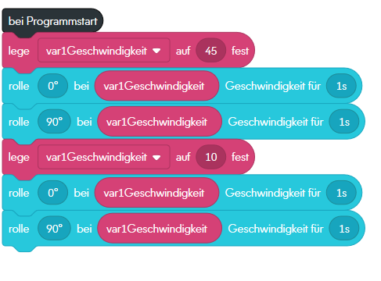
Wiederholung Sphero I
Variablen
≙ Behältnis für einen Wert, welcher dann beliebig wiederverwendet werden kann.
Gestalten das Programm flexibler
Geschwindigkeit ändert sich,
Befehl bleibt gleich.

Slide 6
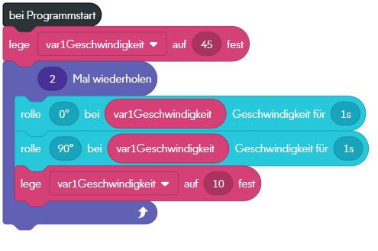
Wiederholung Sphero I
Schleifen
≙ Wiederholungen von Programmcode vermeiden.
Gleiche Anweisungen müssen nicht nochmals eingefügt werden.
Weniger Befehle nötig.

Slide 7
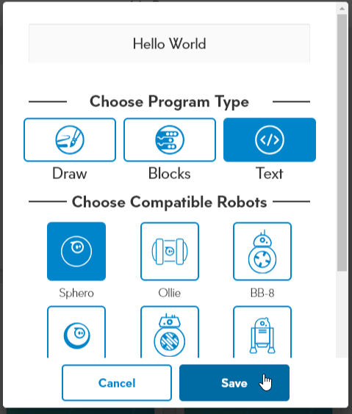
Was machen wir heute?
Sphero
➔ Blockprogrammierung auffrischen
JavaScript
➔ Den Sphero mit Text programmieren
➔ Zusammenfassung gelernter Programmierprinzipien

